Slide 1
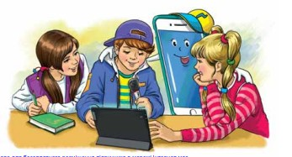
Розрізняю стилі текстів
Застосовую знання про текст
4 клас

Slide 2
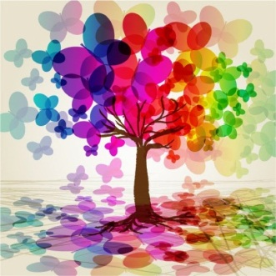
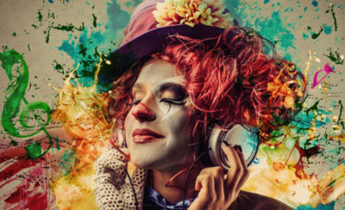
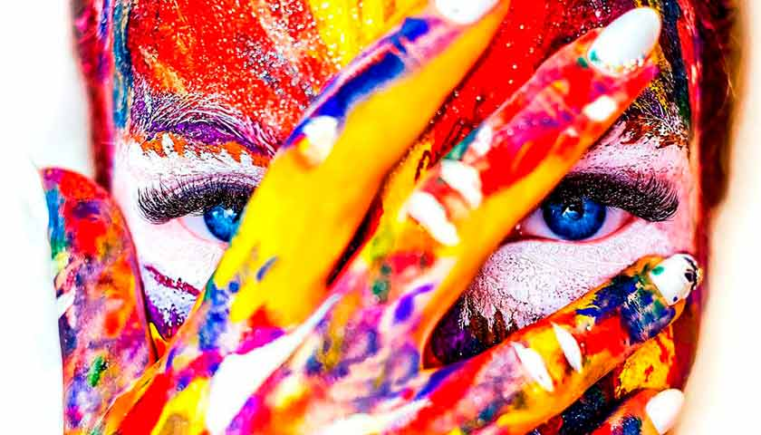
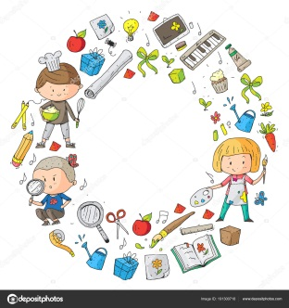
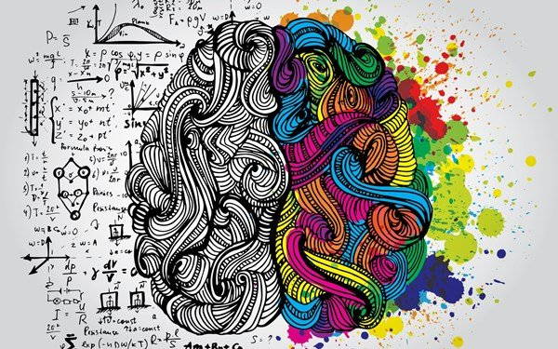
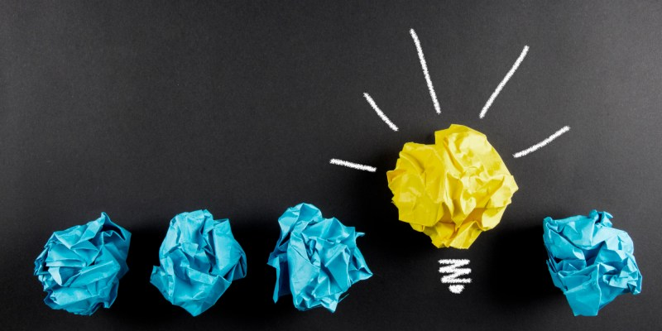
Налаштування на урок
Вправа «Творчість»
Наш світ – багатий і різноманітний. Переглянь ілюстрації. Яка з них передає твої емоції при слові творчість? Чому?

Slide 3
Мотивація навчальної діяльності
Сьогодні ми будемо розпізнавати стилі текстів.
Створимо і запишемо художній текст за поданим початком, світлиною та інформацією з довідки.
Повторимо і закріпимо знання про текст.
Продовжимо віртуальну подорож Бразилією.

Slide 4
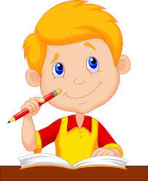
Вправа «Копилка знань»
Зв’язані за змістом речення
Передає тему або мету тексту
Текст
заголовок
Про що йде мова в тексті
тема тексту
Головна думка тексту
мета тексту
Розповідь, опис, міркування
Види текстів
Стилі текстів
Абзац - одне чи кілька речень, пов’язаних за змістом
Послідовність частин
Заголовки до окремих частин тексту
план
будова
зачин
кінцівка
повідомляє про що і про кого йтиме мова в тексті
Основна частина
підводить підсумок усього сказаного
розповідає про розвиток подій

Slide 5
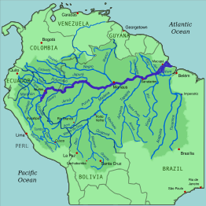
Поміркуй
Прочитай тексти. Визнач, до яких стилів вони належать. Скористайся підказкою
Спиши науково-популярний текст.
Спочатку добери заголовок.
науково-популярний
діловий
Стилі текстів:
художній
розмовний
діловий

Slide 6
Характерні риси
Стилів текстів:
Науково-популярний
Художній
Діловий
Розмовний
чіткість, стислість, точність, логічність, послідовність викладу думок.
художні засоби (епітети, порівняння)
чіткість, стислість, послідовність, терміни, шаблони
невимушеність, емоційність, міміка, жести, повтори, послідовність викладу думок.
У текстах художньої літератури
У науці, техніці, освіті
В офіційних паперах
У повсяк-денному житті

Slide 7
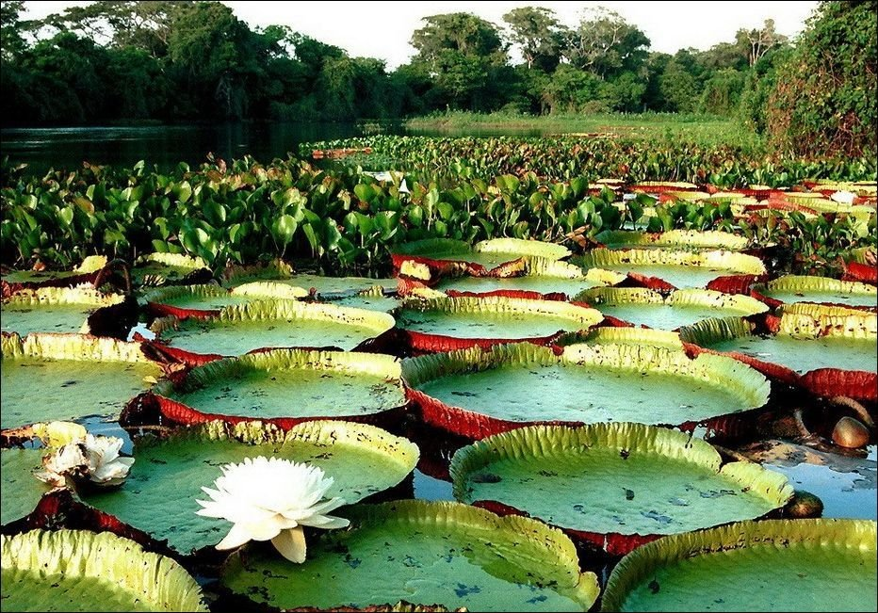
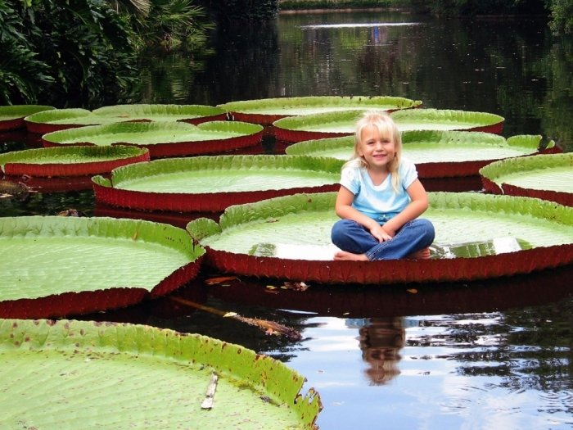
Тренувальна вправа
Напиши художній текст про зображену на світлині рослину за поданим початком. Скористайся довідкою.
Довідка: листок у діаметрі до 2 метрів; цвіте раз на рік усього 3дні; квітка змінює колір від білого до рожевого або фіолетового.
В Амазонці росте латаття Вікторія регія.
На листі цієї рослини, діаметр якого до двох метрів, може сісти кілька десятилітніх дітей. Цвіте незвичайне латаття усього раз на рік три дні. Вікторія регія радує довкілля своїми квітками від білого до рожевого або фіолетового кольору.

Slide 8
Творча робота
Прочитай повідомлення. Визнач, до якого стилю належать ці тексти. Яке оголошення тебе зацікавило? Чому?
Уяви, що в тебе є ролики, з яких ти вже виріс/виросла. Батьки дозволили тобі їх комусь віддати.
Напиши оголошення про свою пропозицію.

Slide 9
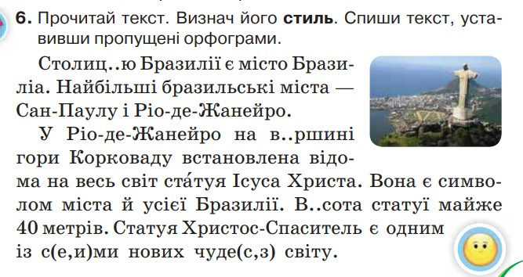
Домашнє завдання

Slide 10
Підсумок уроку. Рефлексія
— Яку тему ми сьогодні пригадували?
— Які стилі текстів використовуєш при спілкуванні з другом? При читанні статті підручника з ЯДС? При читанні оповідань і казок? При читанні об’яв?
Обери смайл, яким визначиш свої емоції в кінці уроку
Завдання приносили радість
Здивувала інформація
Замріяне очікування кінця уроку

